Slide 1
《柳州市工业设计创新券管理办法（暂行）》
政策解读
柳州市工业和信息化局

Slide 2
柳州市工业和信息化局
01
政策依据
The policy basis
02
责任部门
The responsibility department
提纲
03
资金来源
Sources of funding
04
补贴方式
Subsidy way
CONTENTS
05
申领流程
Application process
06
使用要求
Use requirement
07
兑现流程
Cash flow

Slide 3
柳州市工业和信息化局
01
政策依据
The policy basis

Slide 4
政策依据
柳州市工业和信息化局
The policy basis
根据《柳州市人民政府关于加快工业设计产业发展的若干措施》文件精神，为加快我市工业设计产业发展，繁荣工业设计服务市场，以工业设计创新券补贴形式鼓励有需求的企业向专业设计机构购买工业设计服务，特制定本办法。

Slide 5
柳州市工业和信息化局
02
责任部门
The responsibility department

Slide 6
责任部门
柳州市工业和信息化局
The responsibility department
市工信局
责任
部门
市财政局
市发改委

Slide 7
柳州市工业和信息化局
03
资金来源
Sources of funding

Slide 8
资金来源
柳州市工业和信息化局
Sources of funding
创新券资金来源于柳州市工业设计产业发展专项资金，首期规模不低于1000万元

Slide 9
柳州市工业和信息化局
04
补贴方式
Subsidy way

Slide 10
补贴方式
柳州市工业和信息化局
Subsidy way
依法注册登记并纳税，运营规范，资信良好，符合国家和我市产业发展方向的具有独立法人资格的企业。
符合企业工业设计创新需求的，能够按照时间段或次数提供服务的方式核算价格的工业设计成果和设计创新服务。
单个企业年度支持总额不超过100万元，单个项目支持总额不超过50万元。
创新券补贴以单个服务项目实际支付金额为计算单位，可使用的创新券按不高于服务合同金额的50%进行补助
补贴对象
补贴内容
补贴额度
补贴标准

Slide 11
柳州市工业和信息化局
05
申领流程
Application process

Slide 12
发布申报通知
申领流程
柳州市工业和信息化局
Application process
申请对象：企业
1
2
3
4
5
6
发布申领
通知
提交申请
材料
辖区工信
部门推荐
组织专家评审
公示
发放创新券
（电子券）
10个工作日
5个工作日

Slide 13
柳州市工业和信息化局
06
使用要求
Use requirement

Slide 14
使用要求
柳州市工业和信息化局
Use requirement
单个企业每年能领取使用的创新券不超过100万元；
企业领取创新券后应在有效期内使用，有效期一年；
创新券不得以任何形式变相买卖、转让、赠送；
在创新券使用和兑现过程中，供需双方不得提供虚假信息。

Slide 15
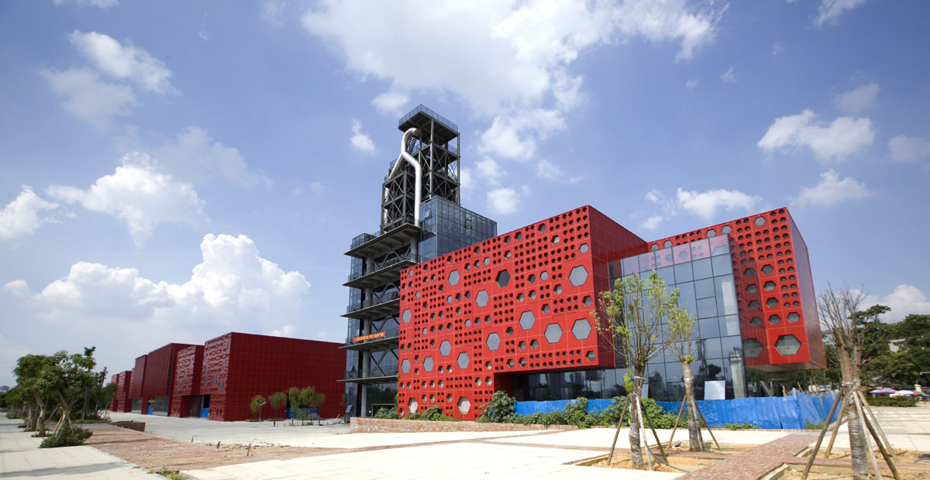
柳州市工业和信息化局
07
兑现流程
Cash flow

Slide 16
兑现流程
柳州市工业和信息化局
Cash flow
申请对象：接券机构
1
2
3
4
5
发布兑现申请通知
提交申请材料（已完成项目）
组织专家评审
部门审议
拨付资金
10个工作日

Slide 17
柳州市工业和信息化局
感谢聆听
THANK YOU

